Slide 1
Transfer learning test

Slide 2
Source code and refence
FedHealth: A Federated Transfer Learning Framework for Wearable Healthcare
https://github.com/mania087/HAR-Federated-Transfer-Learning-in-Pytorch
https://github.com/SSARCandy/DeepCORAL
https://archive.ics.uci.edu/dataset/240/human+activity+recognition+using+smartphones

Slide 3
Procedure of FedHealth framework
Cloud model on the server is trained based on public datasets
The cloud model is distributed to all users so they can train their own model on their data.
The user model will upload to the cloud for helping training a new cloud model by model aggregation.
Each user can train personalized models by utilizing the cloud model and data and local data

Slide 4
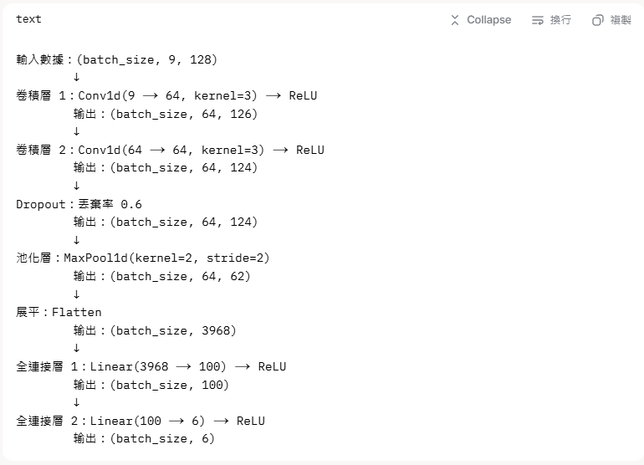
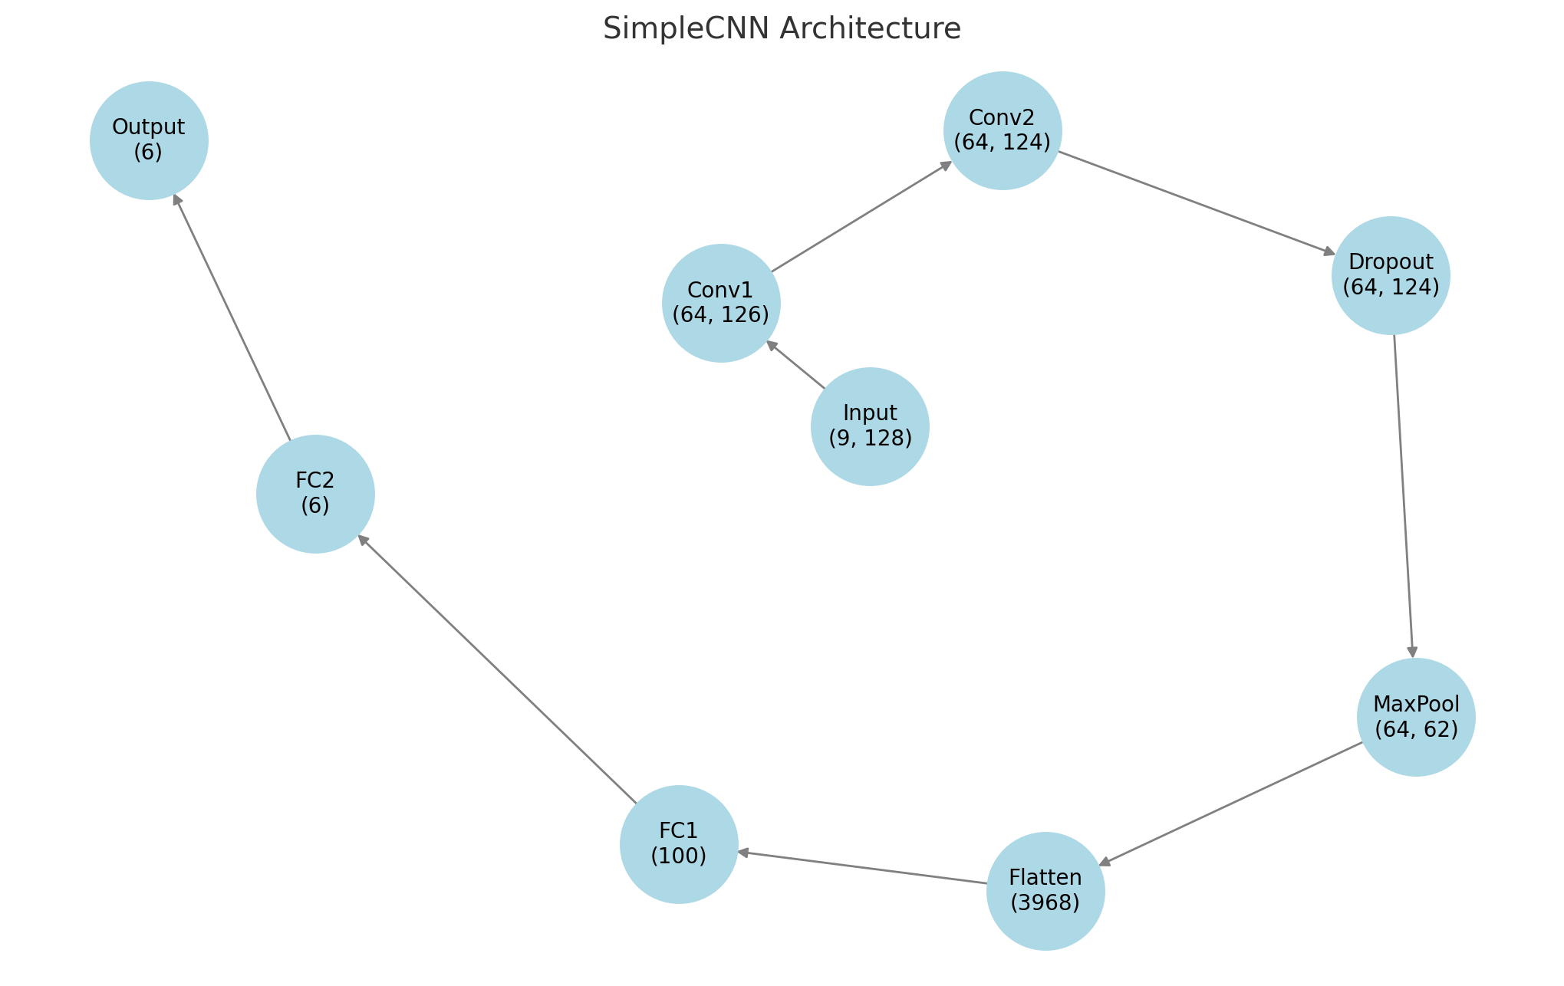
CNN MODEL
CNN model contain two convolution layers, dropout, maxpool and two full connected layers.

Slide 5
server
Init: 初始化Server，並設置聯邦學習的相關參數
Setup: 創建客戶端並傳遞全域模型到客戶端
Sample_clients: 選擇一定比例的客戶端 來參與當前訓練回合
train_federated_model: 先隨機選取客戶端，傳遞全域模型後進行客戶端本地訓練，之後進行聯邦平均；聯邦平均後再傳遞模型但不覆蓋客戶端原本的模型，然後客戶端進行遷移學習後，評估這些客戶端在自己的測試數據集上的表現。
evaluate_global_model :這裡負責評估全域模型在公共測試集上的表現

Slide 6
Client
Client 模擬了獨立的客戶端，客戶端擁有自己的本地數據（local data），並在GPU上進行模型訓練與評估。
Client主要功能:
本地訓練：執行本地模型更新（local update）。
遷移學習：使用 CORAL（Correlation Alignment）方法結合全局模型與本地模型進行訓練（transfer learning）。
模型評估：在驗證集上評估模型性能（local evaluation）並記錄最佳結果

Slide 7
Client
Setup: 初始化數據載入器、訓練參數等。
Freeze layer: 在遷移學習時凍結模型前幾層(CONV)
Transfer learning: 利用全局模型與本地模型進行遷移學習，採用 CORAL 方法對齊特徵分佈
Local update: 在本地數據上獨立訓練模型。
Local evaluation:在驗證集上評估模型性能並記錄最佳結果。

Slide 8
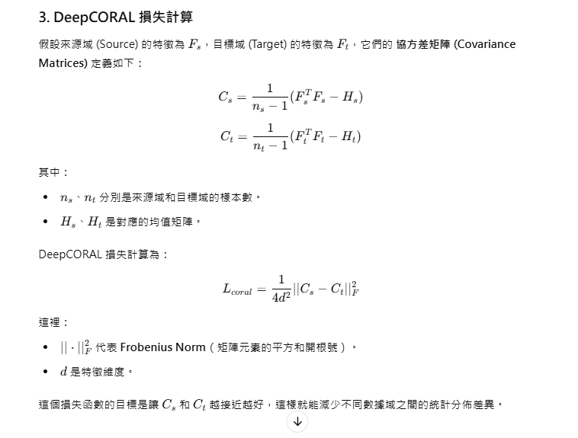
DEEPcoral
計算來源域與目標域的特徵矩陣 (Feature Representations)。計算兩個域的協方差矩陣 (Covariance Matrices)。通過最小化兩個協方差矩陣的 Frobenius 範數距離 (Frobenius Norm) 來對齊特徵分佈。

Slide 9
訓練流程
全域模型的預訓練
聯邦學習參數設定
客戶端本地訓練
全域模型聚合
遷移學習與評估

Slide 10
全域模型的預訓練
讀取 UCI HAR 數據集，將 前 25 個 ID (PUBLIC_DATASET) 作為公共數據集，ID 26~30 (CLIENT_DATASET) 作為客戶端數據
如果沒有預先訓練的全域模型，就先在公共數據集上訓練 CNN 模型
模型訓練使用交叉熵損失 (Cross-Entropy Loss) 和隨機梯度下降 (SGD) 優化

Slide 11
客戶端本地訓練
每一輪聯邦學習中，客戶端進行本地訓練
客戶端接收全域模型
在自己的數據上執行本地訓練
計算 DeepCORAL 損失，使客戶端的特徵分佈與全域模型對齊

Slide 12
全域模型聚合
伺服器執行 FedAvg (聯邦平均)：
收集來自不同客戶端的模型權重
根據每個客戶端的數據量進行加權平均
更新全域模型傳遞新模型回給客戶端

Slide 13
遷移學習與評估
傳遞模型回給客戶端，但不覆蓋原本模型
客戶端再對模型進行微調 (Fine-tuning)
計算模型的準確率、召回率、精確率與 F1-Score

Slide 14
聯邦學習參數設定
round: Round for cloud model pretraining’
adaptation_round: Round for fl adaptation
internal_epoch: Internal epoch of each client
batch_size: batch size
lr: learning rate
c: Fraction of client for each round averaging
lambda_coral: trade off parameter in CORAL loss
val_split: Validation split for test

Slide 15
Run code
Download UCI_HAR dataset
python create_csv.py --path UCI_HAR_DATASET_lOC
python main.py
python main.py --global_model_path ./global_model/Global_CNN.pt //using trained global model

Slide 16
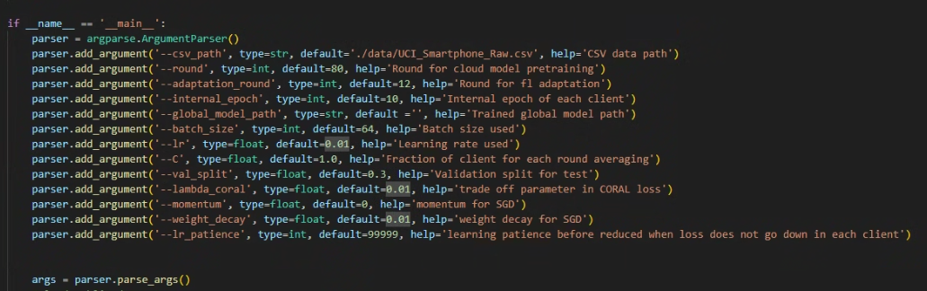
EXPERIMENT SETTING

Slide 17
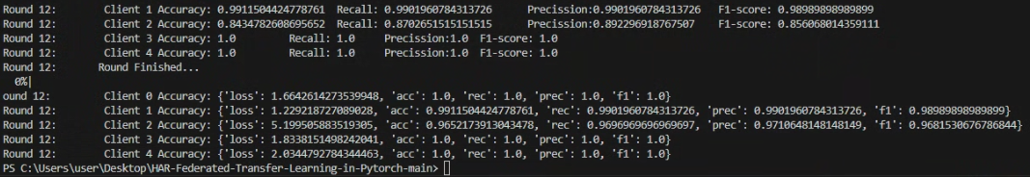
result

